Slide 1
TradeExecute交易程序介绍
汇报人：实习生 张江迪

Slide 2
TradeExecute
基于SunGard China投资管理系统(IDMP)<v2.6.0>，一个从本地连接至交易服务器，并完成跟踪下单交易逻辑的demo程序。
主要使用C++进行开发测试。
开发时间：5.30~7.2

Slide 3
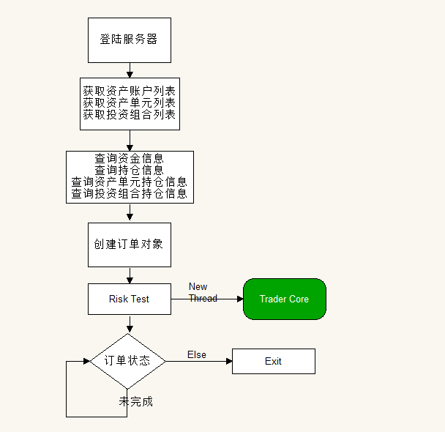
主进程逻辑

Slide 4
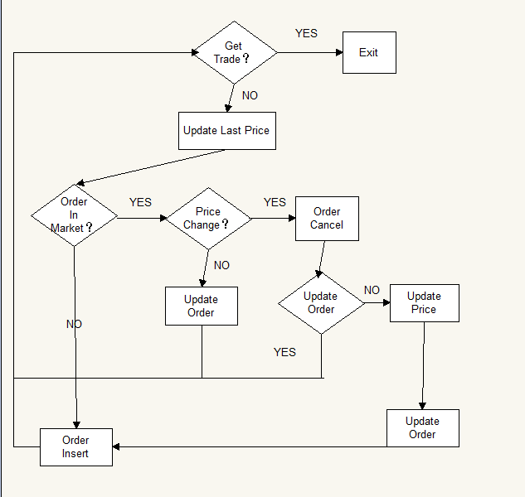
TraderCore
Trader Core线程逻辑主要两个部分，第一部分为常规交易时间：自动跟踪最新价格并进行下单、交易操作；第二部分为最后交易时间：逐步改善自己的报价并进行快速下单撤单操作。

Slide 5
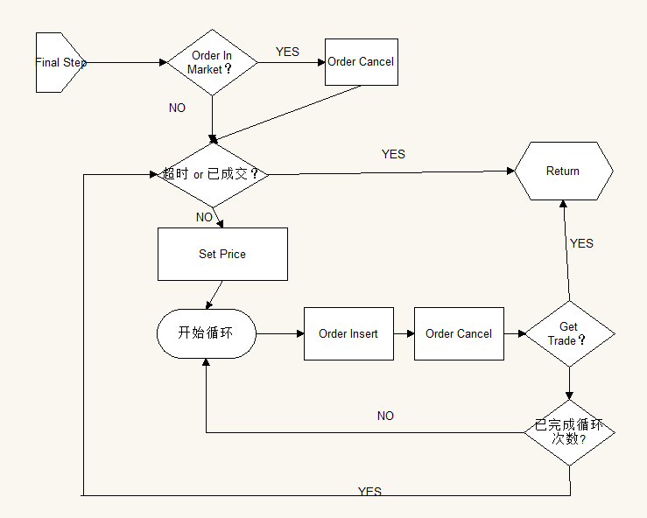
TraderCore
Trader Core线程逻辑主要两个部分，第一部分为常规交易时间：自动跟踪最新价格并进行下单、交易操作；第二部分为最后交易时间：逐步改善自己的报价并进行快速下单撤单操作。

Slide 6
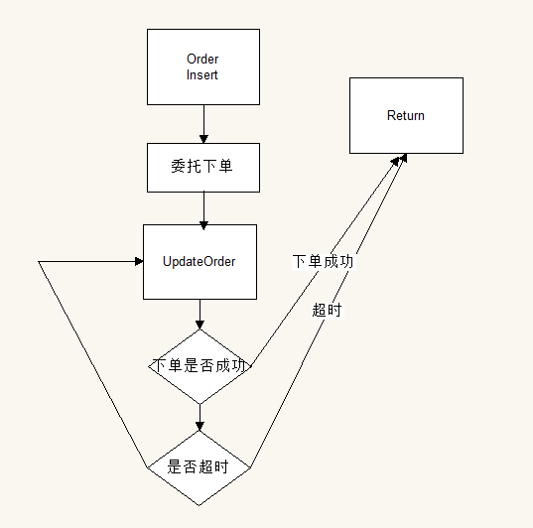
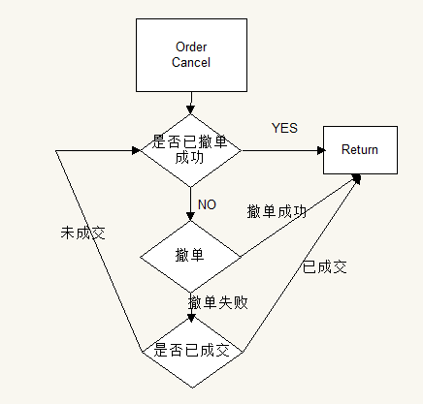
下单撤单管理

Slide 7
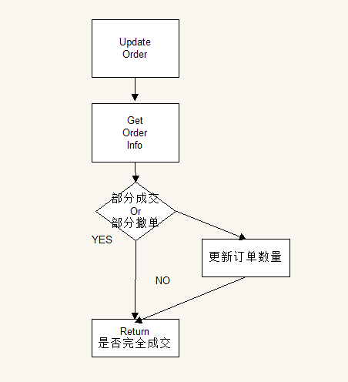
订单信息更新

Slide 8
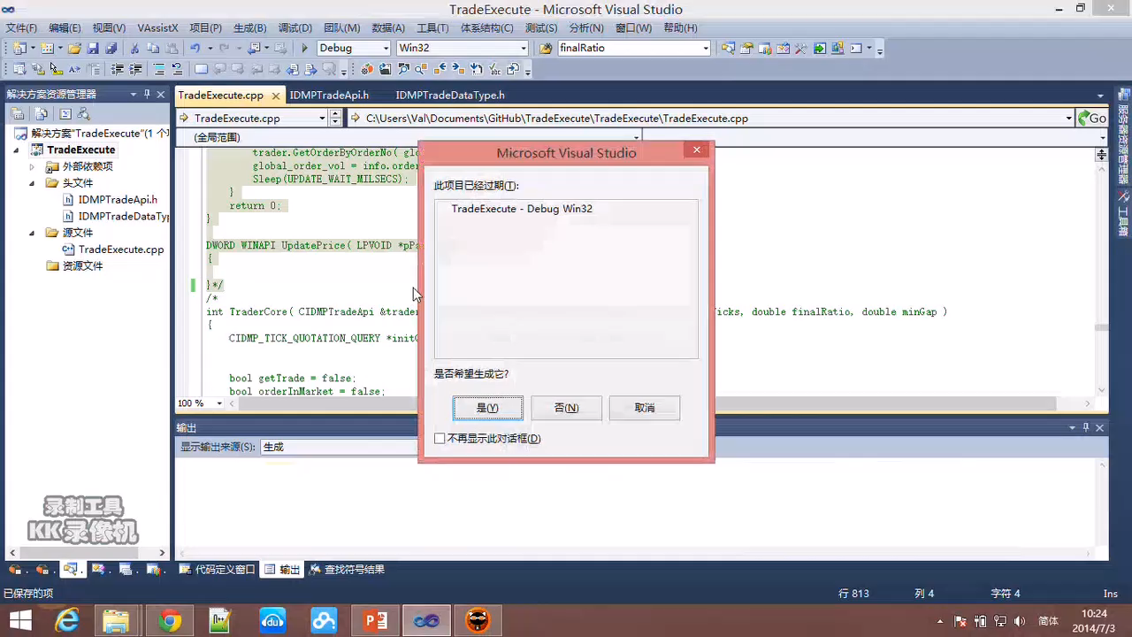
Demo演示

